Slide 1
VARIABLES
BOOLEANAS
Let´s get brainly physical

Slide 2
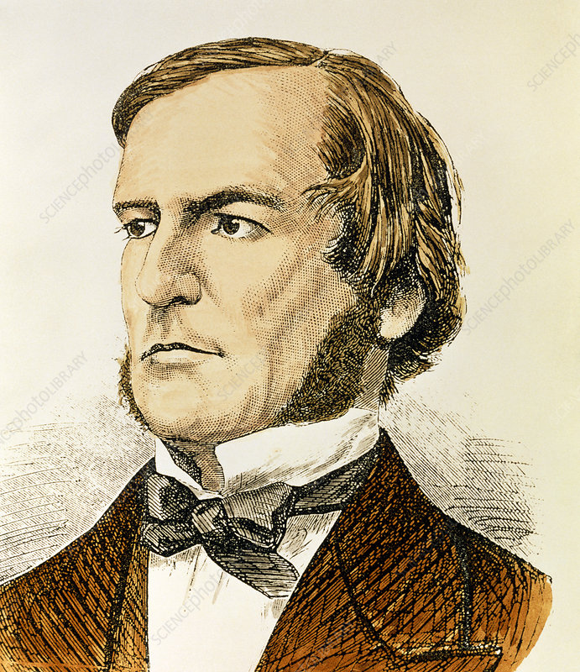
Where it ALL starts...
George Boole
Toda la lógica booleana empieza en el cerebro de este señor.
El primer matemático inglés que describe un sistema formal de la lógica. El cómo las variables pueden ser agrupadas. La lógica Bool o Booleana es en homenaje a sus principios de matemáticas y computación moderna.

Slide 3


Such a smart dude!
George Boole
Boole propuso que podemos construir un sistema de cálculo completo usando dos valores recibidos. Estos pueden ser 1 y 0, True y False o High y Low.
Con sólo dos valores podemos saber lo que un sistema operativo hace y construirlo de la misma manera.

Slide 4
¿Qué son las variables booleanas?
(en progra XD)
TRUE
FALSE
Con la misma lógica, las variables booleanas sólo toman uno de dos valores
En programación: TRUE o FALSE
¿No es un poco excesivo tener todo un tipo para algo tan sencillo?
JAJAJAJA no.❤
Las variables booleanas son el fundamento básico de todos los programas se usan para todo tipo de problemas de lógica, para plantear cualquier problema de toma de decisiones en tus programas.

Slide 5
Operadores lógicos booleanos
AND
OR
NOT
||
Devuelve TRUE si cualquiera de los valores o ambos valores es TRUE
&&
Devuelve TRUE
Si ambos valores
son TRUE
Devuelve FALSE
Si cualquiera de los valores es FALSE
!
Lo contrario del valor actual
Not TRUE= FALSE
Not FALSE=TRUE

Slide 6
Operadores lógicos matemáticos
<=
>=
==
Menor o igual a
Ejemplo:
69<=420
menor= TRUE
igual= FALSE
operador= TRUE
Mayor o igual a
Ejemplo:
69>=420
mayor= FALSE
igual= FALSE
operador= FALSE
Idéntico a
24==24
TRUE
20==22
FALSE

Slide 7
A ver si entendieron
PRACTICE TIME
3)
1)
4)
2)
Evalúa las siguientes expresiones booleanas as TRUE o FALSE
A= 15 B=4
B-A/B+1 == A/3/B and A*1/2 <= B*2
A/3+B <= 2*B
(A != B or A == B) and !(A <= B) or A*B == B*A and A < B
A >= B or B^2<A

Slide 8
A ver si entendieron
PRACTICE TIME
3)
FALSE
1)
FALSE
4)
2)
TRUE
TRUE
Evalúa las siguientes expresiones booleanas as TRUE o FALSE
A= 15 B=4
B-A/B+1 == A/3/B and A**1/2 <= B*2
A/3+B <= 2*B
(A != B or A == B) and !(A <= B) or A*B == B*A and A < B
A >= B or B^2<A

Slide 9
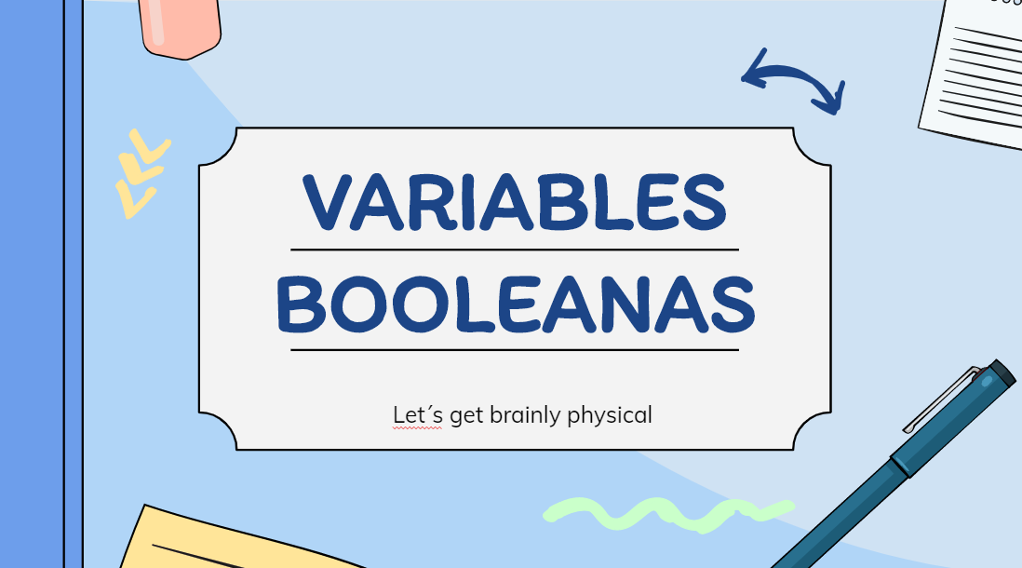
Ahora sí en progra
¿Cómo declarar variables booleanas?
¿En qué casos se usan?

Slide 10
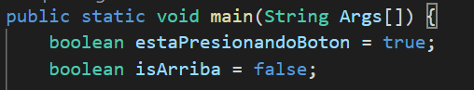
Declara las variables de tipo boolean
Igual que se declara una variable. Se tiene que escribir el tipo de dato boolean antes del nombre de la variable y darle un valor.

Slide 11
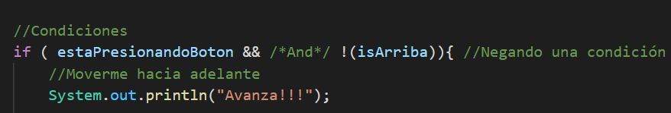
2. Crea una condición
Cada vez que crees una condición es muy probable que tengas que agregar operadores booleanos.

Slide 12
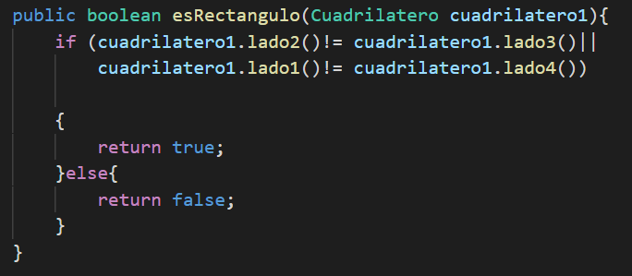
2.2 Métodos con condiciones
Igual se pueden crear métodos del tipo Boolean que compara valoras y regresa un valor TRUE o FALSE si esas condiciones se cumplen.

Slide 13
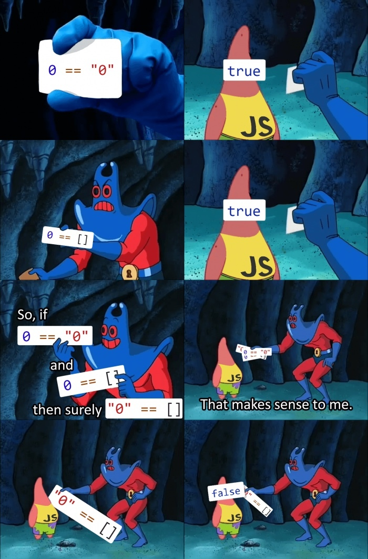
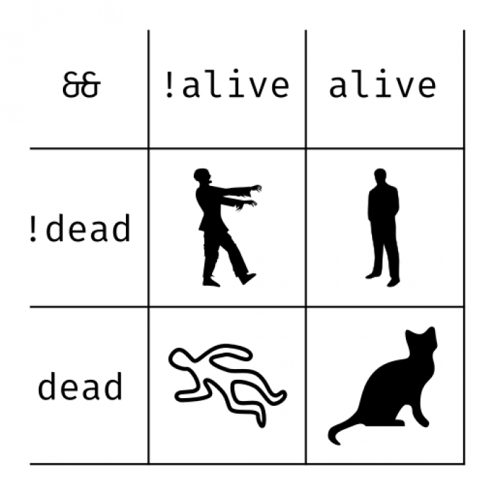

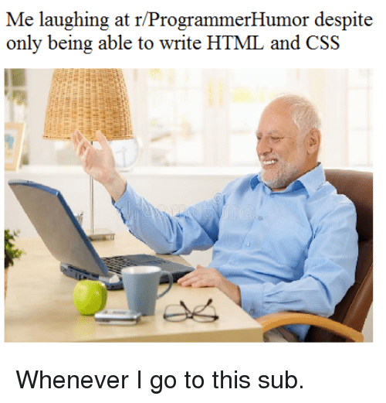
Si entienden estos memes I have succeeded in my mission

Slide 14

EJERCICIO
Crea una clase triángulo. Define sus atributos y constructores.
Escribe métodos para saber su tipo. Si el triángulo es equilátero, isósceles o escaleno. (Usando operadores Booleanos obvi)

Slide 15
Por su atención
Gracias ! <3
Credits pq #noplagio
https://www.prometec.net/python-y-tipo-bool/
bbvaopenmind.com/tecnologia/visionarios/george-boole-el-arquitecto-de-la-revolucion-digital/

